Slide 1
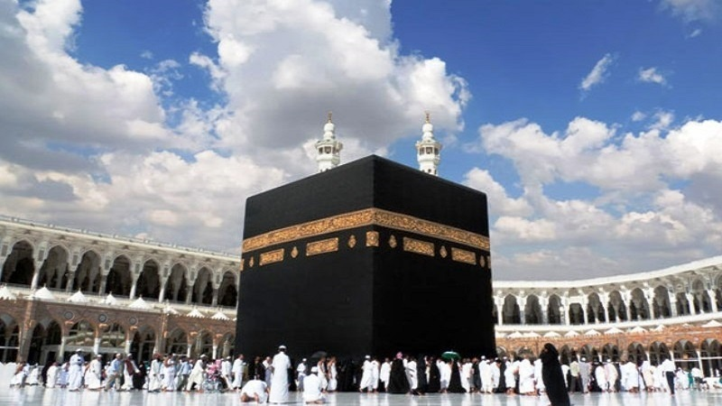
স্বাগতম

Slide 2
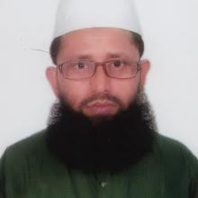
পরিচিতি
মোঃমাহাবুব আলম
সহকারি শিক্ষক
রাজ্জাক হাওলাদার একাডেমী
পুরানবাজার,মাদারীপুর
ইসলাম ও নৈতিক শিক্ষা
নবম-দশম শ্রেণি
তৃতীয় অধ্যায়
পাঠ ৫

Slide 3
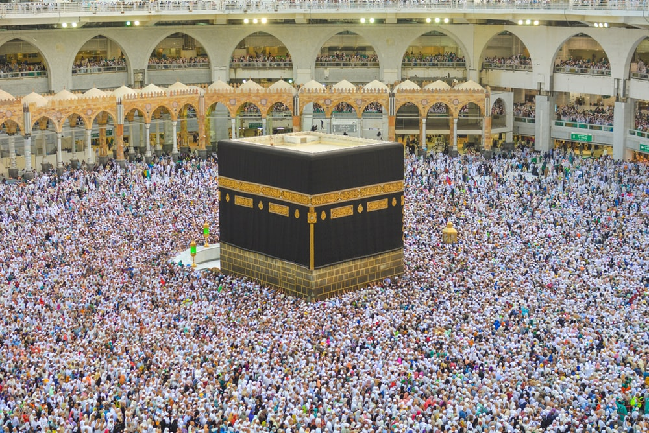
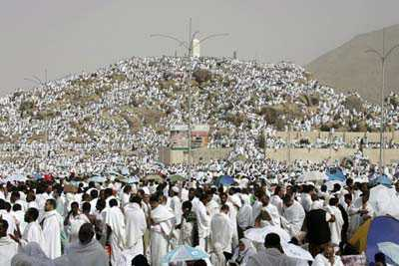
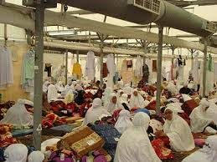
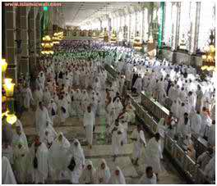
কাবায় তাওয়াফ রত মুসলিম
আরাফাতের ময়দান
মিনায় মুসলিম
সাফা-মারওয়া

Slide 4
হাজ্ব (حج)

Slide 5
শিক্ষার্থীরা যা শিখতে পারবে
হাজ্বের শাব্দিক ও পারিভাষিক অর্থ লিখতে পারবে
হাজ্বের ফরজ ও ওয়াজিব লিখতে ও বলতে পারবে
হাজ্বের সুন্নত সমুহ লিখতে পারবে

Slide 6
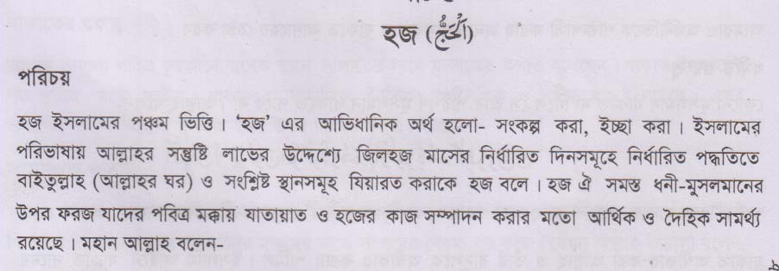

Slide 7
হাজ্ব করতে সামর্থবান মুসলিমদের উদ্দেশ্যে আল্লাহ বলেন-
ولله على الناس حج البيت من استطاع اليه سبيلا ط
“মানুষের মধ্যে যার আল্লাহ্‌র ঘর পর্যন্ত পৌঁছার সামর্থ্য আছে তার উপর আল্লাহ্‌র উদ্দেশ্যে ঐ ঘরের হাজ্ব করা অবশ্যই কর্তব্য”। (আলে ইমরান-৯৭)

Slide 8
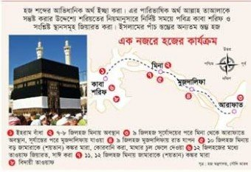

Slide 9
হজ্বের ফরজ তিনটি
হজ্বের নিয়তে ইহরাম বাঁধা।
আরাফার ময়দানে ৯ই জিলহজ তারিখে অবস্থান (অকূফ) করা।
তাওয়াফে যিয়ারত করা।

Slide 10
একক কাজ
হাজ্বের ফরজ কয় টি ?

Slide 11
কাবা ঘর নির্মাণ শেষে আল্লাহ্‌ নিকট,পুত্র ইসমাইলকে দোয়া করে বলেন-
“হে আমাদের প্রতিপালক।আমাদের এ কাজ কবুল করুন।নিশ্চয় আপনি সর্বশ্রোতা,সর্বজ্ঞাত।”
(সূরা আল-বাকারা,আয়াত-১২৭)
ربنا تقبل من ط انك انت السميع العلم

Slide 12
হজ্বের ওয়াজিব সাতটি
আরাফার ময়দান হতে প্রত্যাবর্তনের সময় মুযদালিফায় অবস্থান করা
সাফা-মারওয়া পাহাড়দ্বয়ের মাঝখানে দৌড়ানো/সাঈ করা
শয়তানকে (জামারাতুল আকাবায়) কংকর নিক্ষেপ করা
হাজিদের জন্য বিদায় কালীন তাওয়াফ করা।একে তাওয়াফে বিদা অর্থাৎ মক্কার বাইরে থেকে আগত তাওয়াফে বিদা বলা হয়
মাথা মুড়ানো / চুল ছাটা
কুরবানি করা
দম দেওয়া।

Slide 13
জোড়ায় কাজ
হাজ্বের ওয়াজিব কয়টি ? লিখ

Slide 14
ইব্রাহিম (আঃ) আল্লাহর নির্দেশে মানুষকে হাজ্বের জন্য আহবান করেন,যা পবিত্র কোরআনে আল্লাহ্‌ বলেন-
واذن فى الناس بالحج ياتوك رجالاوعل كل ضامر يا تين من كل فحج
“এবং আপনি মানুষের নিকট ঘোসণা করে দিন,তারা আপনার নিকট আসবে পদব্রজে এবং সর্বপ্রকার ক্ষীণকায় উষ্ট্রের পিঠে,তারা আসবে দূর-ডূরান্তের পথ অতিক্রম করে”। (সূরা আল-হাজ্ব-২৭)

Slide 15
হাজ্বের সুন্নত অনেক নিন্মে কয়েকটি উল্লেখ করা হলো
বহিরাগতদের জন্য তাওয়াফে কুদুম(আগমনি তাওয়াফ) করা
হাজরে আসওয়াদ থেকে তোয়াফ শুরু করা
জিলহজ মাষের ৭ তারুখে ইমামের মক্কায় হাজ্ব সম্পর্কে খুতবা প্রদান ও ৯ তারিখে আরাফায় দ্বিপ্রহরের পর খুতবা প্রদান করা এবং ১১ তারিখে মিনায় খুতবা দেওয়া।
৯ই জিলহজ্বে সূর্য ওঠার পর মিনা থেকে আরাফার দিকে রওয়ানা করা।

Slide 16
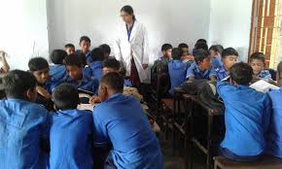
দলিয় কাজ
হাজ্বের সুন্নাত সমূহ লিখ

Slide 17
হাজ্ব সম্পর্কে রাসুল সাঃ বলেন-
الحج المبرورلىس له جزاءالا الجنة
“মাকবুল(আলাহর নিকট গ্রহণীয়) হাজ্বের বিনিময় জান্নাত ছাড়া আর কিছু নয়”।
(বুখারী-মুসলিম)

Slide 18
আল্লাহ্‌র রাসুল সাঃ বলেন-
“যে ব্যক্তি হাজ্ব করে ,সে যেন নবজাতক শিশুর মত নিষ্পাপ হয়েযায়”।
(ইবনে মাজাহ)

Slide 19
দলিয় কাজ
হাজ্বের সামাজিক গুরত্ব বর্ণনা কর।

Slide 20
সঠিক উত্তরে টিক চিনহ দাও
হাজ্ব অর্থ কি ? | (ক) ইচ্ছা করা | (খ) আরবি | (গ) তাওয়াফ | (ঘ) সন্তুস্টি
হাজ্বের ফরজ | ৫ টি | ৪ টি | ৩ টি | ২ টি
হাজ্বের মাষ কোনটি ? | (ক) যিলহাজ্ব | (খ) জিল ক্বদ | (গ)মহরাম | (ঘ)সফর

Slide 21
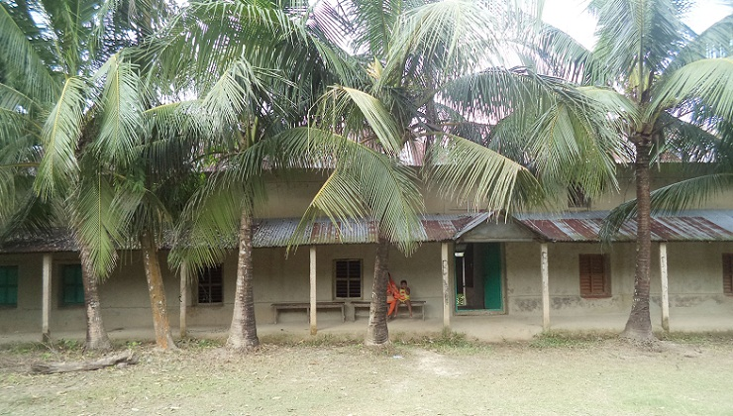
বাড়ির কাজ
“হাজ্ব বিশ্ব ভ্রাতৃত্ব ও ঐক্যের প্রতিক”কথাটির যৌক্তিকতা প্রমান কর।

Slide 22
ধন্যবাদ

